Slide 1
李白
天子呼来不上船，自称臣是酒中仙

Slide 2
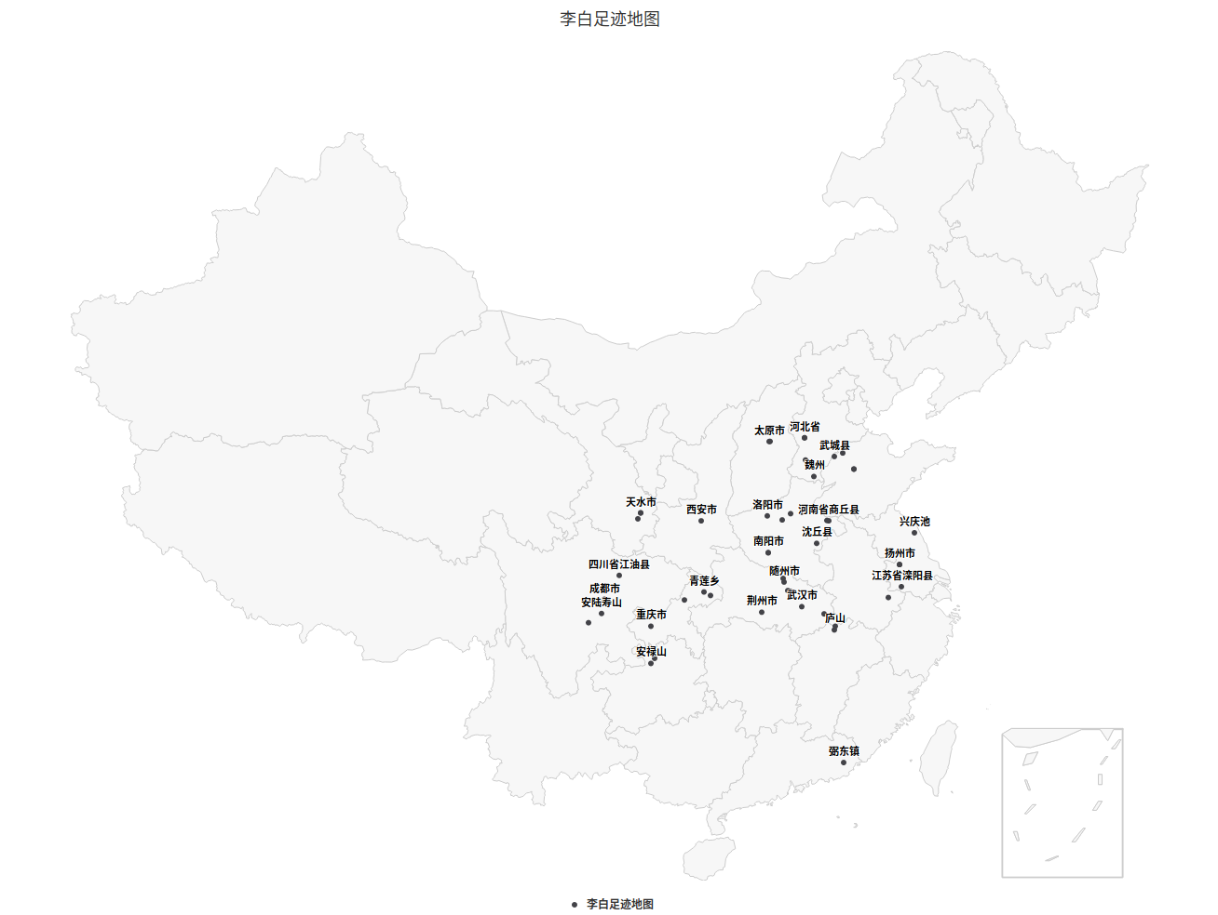
李白·人生经历

Slide 3
李白·人生经历
李白，字太白，兴圣皇帝九世孙。其先隋末以罪徙西域，神龙初，遁还，客巴西。白之生，母梦长庚星，因以命之。十岁通诗书，既长，隐岷山。州举有道，不应。苏頲为益州长史，见白异之，曰：「是子天才英特，少益以学，可比相如。」然喜纵横术，击剑，为任侠，轻财重施。更客任城，与孔巢父、韩准、裴政、张叔明、陶沔居徂来山，日沈饮，号「竹溪六逸」。
天宝初，南入会稽，与吴筠善，筠被召，故白亦至长安。往见贺知章，知章见其文，叹曰：「子，谪仙人也！」言于玄宗，召见金銮殿，论当世事，奏颂一篇。帝赐食，亲为调羹，有诏供奉翰林。白犹与饮徒醉于市。帝坐沈香亭子，意有所感，欲得白为乐章；召入，而白已醉，左右以水靧面，稍解，援笔成文，婉丽精切无留思。帝爱其才，数宴见。白尝侍帝，醉，使高力士脱靴。力士素贵，耻之，擿其诗以激杨贵妃，帝欲官白，妃辄沮止。白自知不为亲近所容，益骜放不自脩，与知章、李适之、汝阳王璡、崔宗之、苏晋、张旭、焦遂为「酒八仙人」。恳求还山，帝赐金放还。白浮游四方，尝乘舟与崔宗之自采石至金陵，着宫锦袍坐舟中，旁若无人。

Slide 4
李白·人生经历
安禄山反，转侧宿松、匡庐间，永王璘辟为府僚佐。璘起兵，逃还彭泽，璘败，当诛。初，白游并州，见郭子仪，奇之。子仪尝犯法，白为救免。至是子仪请解官以赎，有诏长流夜郎。会赦，还寻阳，坐事下狱。时宋若思将吴兵三千赴河南，道寻阳，释囚辟为参谋，未几辞职。李阳冰为当涂令，白依之。代宗立，以左拾遗召，而白已卒，年六十余。
白晚好黄老，度牛渚几至姑孰，悦谢家青山，欲终焉。及卒，葬东麓。元和末，宣歙观察使范传正祭其冢，禁樵采。访后裔，惟二孙女嫁为民妻，进止仍有风范，因泣曰：「先祖志在青山，顷葬东麓，非本意。」传正为改葬，立二碑焉。告二女，将改妻士族，辞以孤穷失身，命也，不愿更嫁。传正嘉叹，复其夫徭役。
文宗时，诏以白歌诗、裴旻剑舞、张旭草书为「三绝」。

Slide 5
李白，字太白，兴圣皇帝第九代孙。他的祖先于隋朝末年因罪被流放到西域。神龙(705—707)初年，他的父辈从西域逃回来，客居于巴西(在今四川江油)。李白诞生的时候，他母亲梦见太白星，因而取其字为太白。十岁时就通读诗书，及至长大成人，隐居于岷山。
当时所在州郡以有道科举荐他，他没有应举。苏廷页为益州(今四川成都)长史时，见到李白，感到惊异，说：“这个青年天才英特，如果再少加努力，增加点学问，便可以同汉代的司马相如相比。”然而李白喜欢纵横家的那一套术数，学击剑，想当个游侠之士，轻财好施。后来，李白又客居任城(今山东济宁)，和孔巢父、韩准、裴政、张叔明、陶沔居于徂来山，成日酣饮沉醉，当时号称“竹溪六逸”。
天宝初年，李白南游到会稽(今浙江绍兴)，和吴筠友善。吴筠被召入京，所以李白也到了长安。李白在长安，去拜见贺知章;贺知章见到他的诗文，感叹地说：“您，是个天上贬下人间的仙人啊。”并在玄宗面前说起，玄宗于是在金銮殿召见李白，论当代的大事，献上一篇赋颂。
玄宗皇帝赐李白吃的东西，并亲自为他调羹，下诏命他为翰林供奉。李白和酒徒还在街市中醉酒，玄宗皇帝坐在沉香子亭，忽然意有所感，想要听演奏歌唱李白的歌词，于是召李白入宫，而李白已经醉倒，左右侍从用水洗他的面，酒醉稍醒，拿笔给他，他提起笔一挥而就，下笔成文，词章婉转华丽，意精旨切，一气呵成，不留馀思。玄宗皇帝爱他的才华，几次召见宴请。
李白曾经陪玄宗皇帝饮酒，醉了，让高力士为他脱鞋。高力士平素为朝中显贵，当替李白脱鞋，深以为耻，于是挑剔他诗中的毛病，并加以附会，以激怒杨贵妃。玄宗皇帝想让李白当官，杨贵妃总是从中作梗加以阻止。李白自己知道不被玄宗的亲近所容忍，愈加桀骜不群，放荡不羁，和贺知章、李适之、汝阳王李王进、崔宗之、苏晋、张旭、焦遂并称为“酒中八仙人”。李白恳求引退还山，玄宗皇帝也就赐给他金帛，让他回去。李白浮游漂泊于四方，曾经于夜间借着月色，和崔宗之乘船从采石矶至金陵(今江苏南京)，身上穿着皇帝所赐宫锦袍，坐在船中，旁若无人。
安禄山起兵造反，天下大乱，李白辗转于宿松(今属安徽)和匡庐(今江西庐山)之间。永王李王聘请他到幕下当僚佐，及至永王起兵，心怀不轨，他即逃回彭泽(今属江西);永王失败了李白论罪当斩。其初，李白游并州(今山西太原)曾见郭子仪，暗暗称奇。当时郭子仪曾犯法，应受处罚，李白救了他，他才免受处罚。及至李白论罪当诛的时候，郭子仪愿解除官职以赎李白之罪，于是他得免于一死，朝廷下诏，把他长期流放夜郎。正好碰上大赦，又回氵寻阳(今江西九江)因事获罪下狱。那时宋若思率领吴地之兵三千人将赴河南(今河南洛阳)，道经氵寻阳，将李白释放了，并聘请他为行军参谋，没多久，又辞去参谋之职。李阳冰任当涂(令属安徽)县令，李白去投奔他。代宗即帝位后，召李白任左拾遗之职，而这时李白已经逝世了，终年六十余岁。
李白晚年颇好黄老之学，经牛渚矶来到姑孰(今安徽当涂)，喜欢谢月兆终老的青山，他也想在此地终老。等他死了，先葬在龙山东麓。元和末年，宣歙观察使范传正到姑孰祭奠他的墓，并下令禁止在李白坟墓周围采樵和放牧。范传正访问李白的后裔，只有嫁给平民为妻的两个孙女，行为举止仍然保持着斯文世家的风范。她们见了范传正，哭泣地说：“先祖志在青山，临时葬在龙山东麓，不是他的本意。”于是改葬于青山，并立了两通石碑。他还告诉李白的两位孙女，要将她们改嫁给士族为妻;两位孙女辞谢说孤独穷苦而失身于平民，是命该如此，不愿再嫁。范传正嘉奖感叹不已，免除其夫的徭役。
唐文宗时，下诏以李白的歌诗，斐旻的剑舞，张旭的草书，合称为“三绝”。

Slide 6
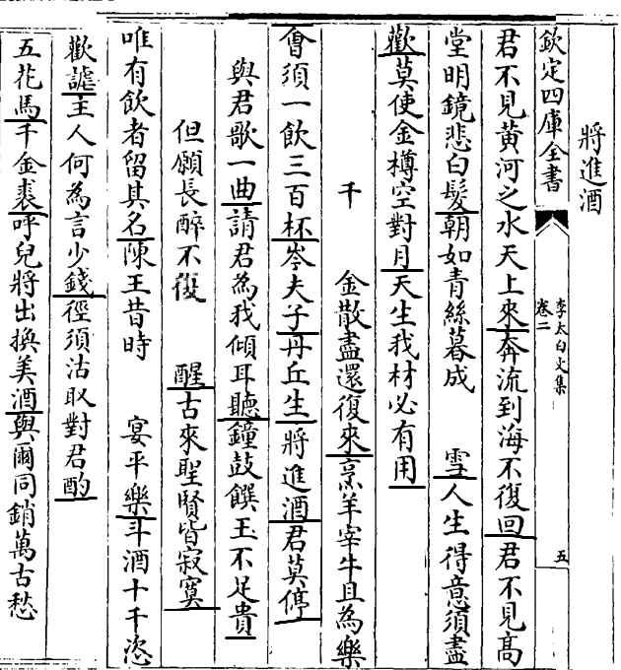
李白诗词·朗读

Slide 7

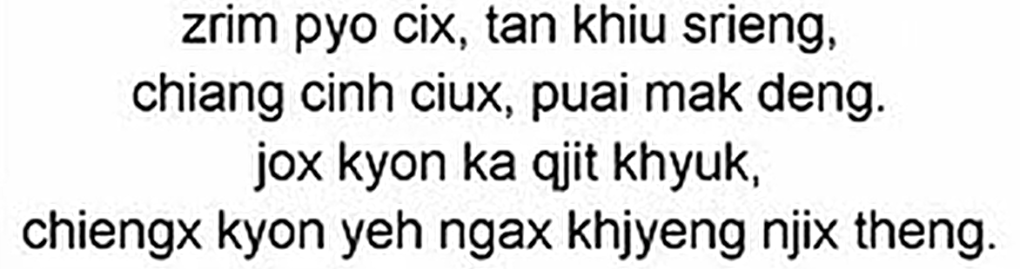
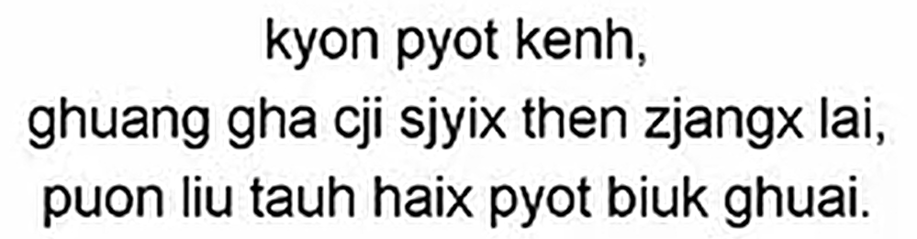
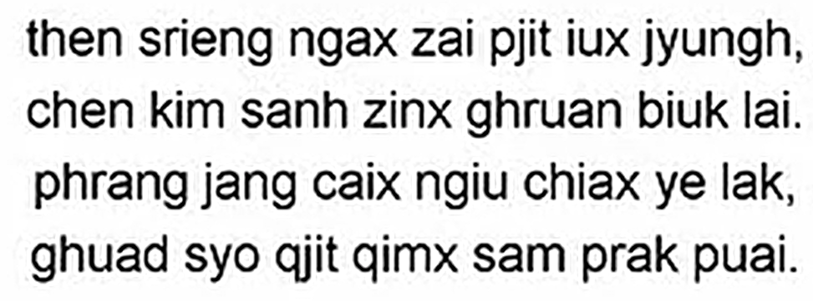
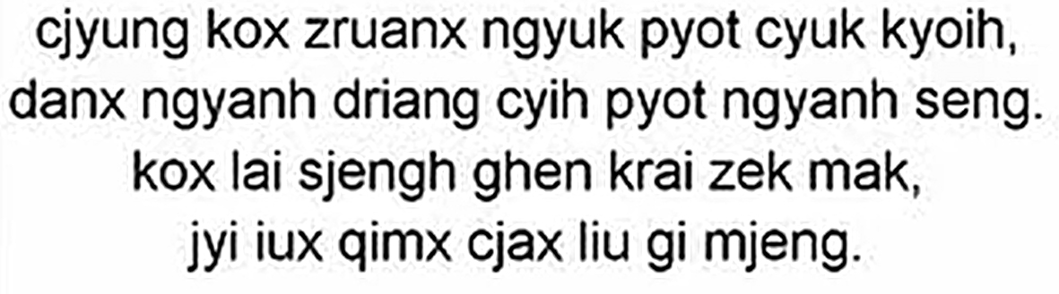
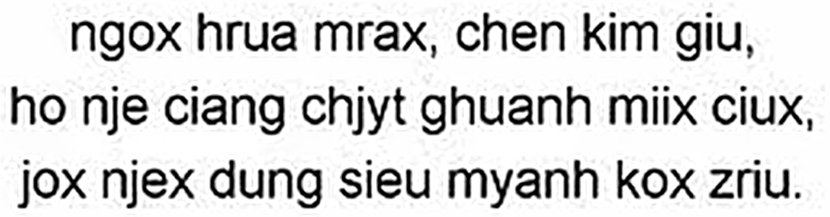
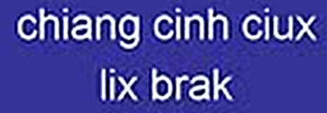
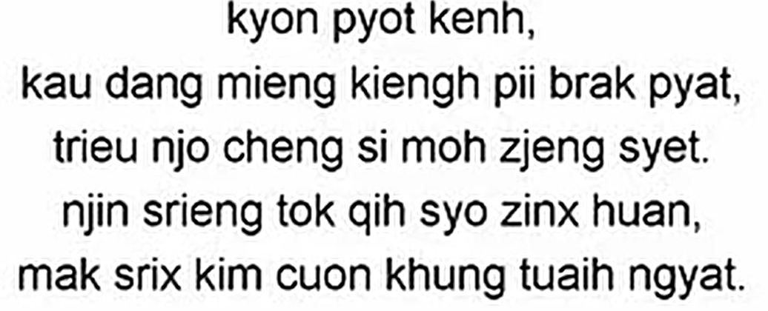
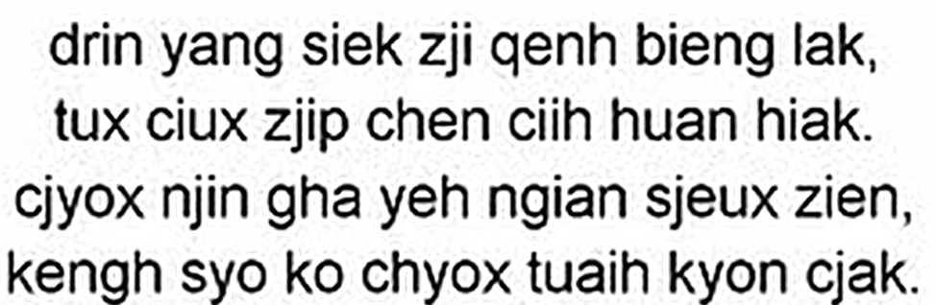
李白诗词·朗读
中古拟音
闽南话

Slide 8
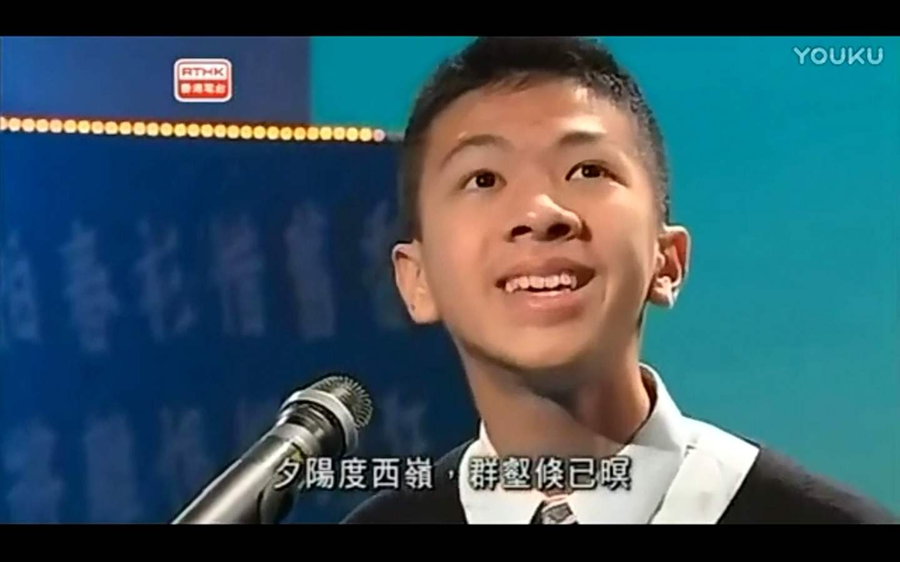
李白诗词·朗读

Slide 9
李白诗词·朗读

Slide 10
将进酒·时间
关于这首诗的写作时间，说法不一。黄锡珪编的《李太白编年诗集目录》记录为天宝十一载（公元752年）。一般认为这是天宝（公元742年正月—756年七月，唐玄宗李隆基的年号）年间李白离开京城后，周游梁、宋，与友人岑勋、元丹丘相会时所作。
注意：李白（701年 - 762年）

Slide 11
将进酒·原文
君不见，黄河之水天上来，奔流到海不复回。 君不见，高堂明镜悲白发，朝如青丝暮成雪。 人生得意须尽欢，莫使金樽空对月。 天生我材必有用，千金散尽还复来。 烹羊宰牛且为乐，会须一饮三百杯。 岑夫子，丹丘生，将进酒，杯莫停。 与君歌一曲，请君为我倾耳听。(倾耳听 一作：侧耳听) 钟鼓馔玉不足贵，但愿长醉不复醒。(不足贵 一作：何足贵；不复醒 一作：不愿醒/不用醒) 古来圣贤皆寂寞，惟有饮者留其名。(古来 一作：自古；惟 通：唯) 陈王昔时宴平乐，斗酒十千恣欢谑。 主人何为言少钱，径须沽取对君酌。 五花马，千金裘，呼儿将出换美酒，与尔同销万古愁。

Slide 12
将进酒·翻译
君不见，黄河之水天上来，奔流到海不复回。
你难道没有看见，
那黄河之水犹如从天上倾泻而来，
波涛翻滚直奔东海从不会再回流。
君不见：乐府中常用的一种夸语。
天上来：黄河发源于青海，因那里地势极高，故称

Slide 13
将进酒·翻译
君不见，高堂明镜悲白发，朝如青丝暮成雪
你难道没有看见，
在高堂上面对明镜，
深沉悲叹那一头白发，
早晨的青丝时至傍晚变得如雪一般。

Slide 14
将进酒·翻译
人生得意须尽欢，莫使金樽空对月。
人生得意就要尽情享受欢乐，
不要让金杯无酒空对皎洁明月。
得意：适意高兴的时候。 金樽（zūn）：中国古代的盛酒器具。

Slide 15
将进酒·翻译
天生我材必有用，千金散尽还复来。
上天造就我的才干就必然有用，
千两黄金花完也能再次获得。

Slide 16
将进酒·翻译
烹羊宰牛且为乐，会须一饮三百杯。
且把烹羊宰牛当成一件乐事，
如果需要也应痛饮三百杯。
会须：正应当。

Slide 17
将进酒·翻译
岑夫子，丹丘生，将进酒，杯莫停。
岑先生，
元丹丘，
快喝酒，
不要停。
岑夫子：岑勋。丹丘生：元丹丘。二人均为李白的好友。

Slide 18
将进酒·翻译
与君歌一曲，请君为我倾耳听。
我给你们唱首歌，
请你们为我侧耳听。

Slide 19
将进酒·翻译
钟鼓馔玉不足贵，但愿长醉不复醒。
山珍海味不算珍贵，
只希望，
能醉生梦死，
不愿清醒。
钟鼓：富贵人家宴会中奏乐使用的乐器。
馔（zhuàn）玉：形容食物如玉一样精美。

Slide 20
将进酒·翻译
古来圣贤皆寂寞，惟有饮者留其名。
自古以来，
圣贤都孤独寂寞，
只有会喝酒，
才能传美名。

Slide 21
将进酒·翻译
陈王昔时宴平乐，斗酒十千恣欢谑。
陈王当年设宴平乐观，
痛饮名酒纵情欢乐。

Slide 22
将进酒·翻译
主人何为言少钱，径须沽取对君酌。
你为何说我钱不多？
只管把钱用来买酒共喝。

Slide 23
将进酒·翻译
五花马，千金裘，呼儿将出换美酒，与尔同销万古愁。
名贵的五花良马，
昂贵的千金皮衣，
快叫侍儿来换美酒，
让我们一起，
共同消解，
无尽的长愁！

Slide 24
将进酒·赏析
《将进酒》原是汉乐府短箫铙歌的曲调，标题的意思为“劝酒歌”，内容多是咏唱喝酒放歌之事。这首诗约作于天宝十一载（公元752年），他当时和友人岑勋在嵩山另一老友元丹丘的颍阳山居作客，作者正值仕途遇挫之际，所以借酒兴诗，来了一次酣畅淋漓的抒发。在这首诗里，李白“借题发挥”，借酒消愁，感叹人生易老，抒发了自己怀才不遇的心情。
诗的开头六句，写人生寿命如黄河之水奔腾入海，一去不复重返，如此，应及时行乐，莫负光阴。“天生”十六句，写人生富贵不能长保，因而“千金散尽”“且为乐”。同时指出“自古圣贤皆寂寞”，只有“饮者留名”千古，并以陈王曹植为例，抒发了诗人内心的不平。“主人”六句结局，写诗人酒兴大作，“五花马”、“千金裘”都不足惜，只图一醉方休。表达了诗人旷达的胸怀。“天生我材必有用”句，是诗人自信为人的自我价值，也流露怀才不遇和渴望用世的积极思想感情。
这首诗十分形象的体现了李白桀骜不驯的性格：对自己充满自信、孤高自傲、热情豪放。全诗气势豪迈，感情豪放，言语流畅，具有极强的感染力。李白咏酒的诗歌非常能体现他的个性，思想内容深沉，艺术表现成熟。

Slide 25
梦游天姥吟留别·翻译
云青青兮欲雨，水澹澹兮生烟。
列缺霹雳，丘峦崩摧。
洞天石扉，訇然中开。
青冥浩荡不见底，日月照耀金银台。
霓为衣兮风为马，云之君兮纷纷而来下。
虎鼓瑟兮鸾回车，仙之人兮列如麻。
忽魂悸以魄动，恍惊起而长嗟。
惟觉时之枕席，失向来之烟霞。
世间行乐亦如此，古来万事东流水。
别君去兮何时还？且放白鹿青崖间。须行即骑访名山。
安能摧眉折腰事权贵，使我不得开心颜！
海客谈瀛洲，烟涛微茫信难求；
越人语天姥，云霞明灭或可睹。
天姥连天向天横，势拔五岳掩赤城。
天台四万八千丈，对此欲倒东南倾。
我欲因之梦吴越，一夜飞度镜湖月。
湖月照我影，送我至剡溪。
谢公宿处今尚在，渌水荡漾清猿啼。
脚著谢公屐，身登青云梯。
半壁见海日，空中闻天鸡。
千岩万转路不定，迷花倚石忽已暝。
熊咆龙吟殷岩泉，栗深林兮惊层巅。

Slide 26
梦游天姥吟留别·翻译
海客谈瀛洲，烟涛微茫信难求
航海的人谈起瀛洲，大海波涛渺茫确实不易寻求
越人语天姥，云霞明灭或可睹
吴越一带的人谈起天姥山，云霞忽明忽暗（天姥山）有时可以看到

Slide 27
梦游天姥吟留别·翻译
天姥连天向天横，势拔五岳掩赤城。天台一万八千丈，对此欲倒东南倾。
（它）山势高过五岳，遮蔽了赤城山。天台山虽高一万八千丈，对着这天姥山，（却矮小得）象要向东南方倾倒一样。

Slide 28
梦游天姥吟留别·翻译
我欲因之梦吴越，一夜飞渡镜湖月。
我想根据这（传说），梦游一趟越地（的天姥山），梦中，一个夜晚飞渡过月光映照下的镜湖。
湖月照我影，送我至剡溪。
湖上的月光映照着我的身影，送我到剡溪。

Slide 29
梦游天姥吟留别·翻译
谢公宿外今尚在，渌水荡漾清猿啼。脚著谢公屐，身登青云梯。
诗人谢灵运游天姥山时住宿的地方现在还存在，清澈的溪流水波荡漾，山中的猿猴叫声极为凄清。

Slide 30
梦游天姥吟留别·翻译
脚著谢公屐，身登青云梯。
（我）脚穿谢公游山时穿的木屐，亲自攀登直入云霄的天梯（高峻陡峭的山路）。

Slide 31
谢公宿外今尚在，渌水荡漾清猿啼。脚著谢公屐，身登青云梯。
诗人谢灵运游天姥山时住宿的地方现在还存在，清澈的溪流水波荡漾，山中的猿猴叫声极为凄清。
脚著谢公屐，身登青云梯。
（我）脚穿谢公游山时穿的木屐，亲自攀登直入云霄的天梯（高峻陡峭的山路）。

Slide 32
半壁见海日，空中闻天鸡。
在半山腰就看见从海上升起的太阳，在山顶上可以听到天鸡啼鸣。
千岩万转路不定，迷花倚石忽已暝。
无数山岩重叠，道路曲折回旋，没有一定（的方向）。

Slide 33
熊咆龙吟殷岩泉，栗深林兮惊层巅。
岩泉发出的响声，象熊在怒吼，龙在长鸣，使幽静的树林战栗使层层山岩震惊
云青青兮欲雨，水澹澹兮生烟。
乌云黑沉沉啊要下雨了，水波荡漾升起阵阵烟雾。

Slide 34
列缺霹雳，丘峦崩摧，洞天石扉，訇然中开。
闪电迅雷，使山峦崩裂。仙府的石门，轰隆一声从中间打开了。
青冥浩荡不见底，日月照耀金银台。洞中蔚蓝的天空广阔无际，看不到尽头，日月的光辉照耀着金银筑成的宫殿

Slide 35
霓为衣兮风为马，云之君兮纷纷而来下。
云中的神仙用彩虹做衣裳，把清风当作马，一个接一个地下来了
虎鼓瑟兮鸾回车，仙之人兮列如麻。
老虎弹奏着琴瑟，鸾鸟驾着车，仙人成群结队多得象麻一样

Slide 36
忽魂悸以魄动，怳惊起而长嗟。
猛然间（我）心惊胆颤，神志恍惚，一惊而起，不禁长声叹息
惟觉时之枕席，失向来之烟霞。
醒来时见到的只有枕头床席还在，刚才梦中的烟雾云霞消失了。

Slide 37
世间行乐亦如此，古来万事东流水。别君去兮何时还？
人世间行乐也是象梦中的幼境这样，自古以来万事都象东流的水一样一去不复返。告别诸位朋友离开（东鲁）啊，什么时候才能再回来？
且放白鹿青崖间，须行即骑访名山。
暂且把白鹿放在青青的山崖间，要想远行时就骑上它去探访名山。

Slide 38
安能摧眉折腰事权贵，使我不得开心颜！
怎么能低头弯腰侍奉权贵，使我不能舒心畅意，高高兴兴地过日子！
李白的一生不以功名显露却自高期许，不畏权贵。民间流传着“力士脱靴”“贵妃捧砚”“御手调羹”等故事，毫不隐瞒的嘲讽当时的权力体系。其实他有着对于功名的期望，也在诗作中表达这份期望。但理想与黑暗的现实之间的矛盾使他最终愤而辞官，宁可纵情山水。这句“安能摧眉折腰事权贵”淋漓尽致地表达了他对于自由、个性解放的赞扬以及绝不与世俗同流合污的高洁品格。

Slide 39
备注
刘老师要求：
第一课时先翻译整首诗，后续再进行赏析
个人建议，对于重点词句的翻译切换颜色，今天没带书回家没法改了。更主要的原因是，我困了

Slide 40
本张幻灯片后几张不要删除

Slide 41
将进酒·赏析
这首诗约作于天宝十一载（公元752年），他当时和友人岑勋在嵩山另一老友元丹丘的颍（yǐng）阳山居作客，作者正值仕途遇挫之际，所以借酒兴诗，来了一次酣畅淋漓的抒发。在这首诗里，李白“借题发挥”，借酒消愁，感叹人生易老，抒发了自己怀才不遇的心情。

Slide 42
将进酒·赏析
君不见，黄河之水天上来，奔流到海不复回。
颍（yǐng）阳去黄河不远，登高纵目，故借以起兴。黄河源远流长，落差极大，如从天而降，一泻千里，东走大海。如此波澜壮阔的现象，必定不是肉眼能够看到的，作者是幻想的，言语带有夸张。上句写大河之来，势不可挡；下句写大河之去，势不可回。一涨一消，构成舒卷往复的咏叹味，是短促的单句所没有的。

Slide 43
将进酒·赏析
君不见，高堂明镜悲白发，朝如青丝暮成雪
恰似一波未平、一波又起。如果说前二句为空间范畴的夸张，这二句则是时间范畴的夸张。悲叹人生苦短，而又不直言，却说“高堂明镜悲白发”，一种搔首顾影、徒呼奈何的神态宛如画出。将人生由青春到老的全过程说成“朝”“暮”之事，把原本就短暂的说得更为短暂，与前两句把原本壮阔的说得更为壮阔，是“反向”的夸张。

Slide 44
将进酒·赏析
开篇“以河之水一去不复返喻人生易逝”，“以黄河的伟大永恒形出生命的渺小脆弱”。这个开端可谓悲感至极，却又不堕纤弱，可以说是巨人式的感伤，具有惊心动魄的艺术力量，同时也是由长句排比开篇的气势感造成的。
这种开篇的方法作者经常用，比如“弃我去者，昨日之日不可留；乱我心者，今日之日多烦忧”（《宣城谢朓楼饯别校书叔云》），沈德潜说：“此种格调，太白从心化出”，可见其颇具创造性。此诗两作“君不见”的呼告（一般乐府诗只是篇首或篇末偶尔用），又使诗句感情色彩大增。所谓大开大阖者，此可谓大开。

Slide 45
将进酒·赏析
人生得意须尽欢，莫使金樽空对月。
这似乎是宣扬及时行乐的思想，然而只不过是现象而已。诗人“得意”过没有？“凤凰初下紫泥诏，谒帝称觞登御筵”（《玉壶吟》）似乎得意过；然而那不过是一场幻影。“弹剑作歌奏苦声，曳裾王门不称情”（《行路难三首·其二》）又似乎并没有得意，有的是失望与愤慨，但并不就此消沉。

Slide 46
将进酒·赏析
天生我材必有用，千金散尽还复来。
诗人于是用乐观好强的口吻肯定人生，肯定自我：“天生我材必有用”，这是一个令人鼓掌赞叹的好句子。“有用”而且“必”，非常的自信，简直像是人的价值宣言，而这个人“我”是需要大写的。于是，从貌似消极的现象中透露出了深藏其内的一种怀才不遇而又渴望入世的积极的态度。正是“长风破浪会有时”，应为这样的未来痛饮高歌，破费又算得了什么！

Slide 47
将进酒·赏析
“千金散尽还复来！”这又是一个高度自信的惊人之句，能驱使金钱而不为金钱所使，这足以令所有凡夫俗子们咋舌。诗如其人，想诗人“曩昔东游维扬，不逾一年，散金三十馀万”（《上安州裴长史书》），是何等的豪举。所以此句是深蕴在骨子里的豪情，绝非装腔作势者可以得其万分之一。与此气派相当，作者描绘了一场盛筵，那决不是“菜要一碟乎，两碟乎？酒要一壶乎，两壶乎？”而是整头整头地“烹羊宰牛”，不喝上“三百杯”决不罢休。多痛快的筵宴，又是多么豪壮的诗句！至此，狂放之情趋于高潮，诗的旋律加快

Slide 48
将进酒·赏析
钟鼓馔玉不足贵，但愿长醉不复醒。
“钟鼓馔玉”即富贵生活（富贵人家吃饭时鸣钟列鼎，食物精美如玉），可诗人却认为这“不足贵”，并放言“但愿长醉不复醒”。诗情至此，便分明由狂放转而为愤激。这里不仅是酒后吐狂言，而且是酒后吐真言了。以“我”天生有用之才，本当位极卿相，飞黄腾达，然而“大道如青天，我独不得出”（《行路难三首·其二》）。说富贵“不足贵”，乃是出于愤慨。以下“古来圣贤皆寂寞”二句亦属愤语。

Slide 49
将进酒·赏析
古来圣贤皆寂寞，惟有饮者留其名。陈王昔时宴平乐，斗酒十千恣欢谑。
诗人曾喟叹“自言管葛竟谁许”，说古人“寂寞”，其实也表现出了自己的“寂寞”，所以才愿长醉不醒了。这里，诗人是用古人的酒杯，浇自己的块垒。说到“唯有饮者留其名”，便举出“陈王”曹植作代表。并化用其《名都篇》“归来宴平乐，美酒斗十千”之句。古来酒徒很多，而为何偏举“陈王”，这又与李白一向自命不凡分不开，他心目中树为榜样的都是谢安这些高级人物，而这类人物当中，“陈王”曹植与酒联系得比较多。这样写便有了气派，与前文极度自信的口吻一贯。再者，“陈王”曹植于曹丕、曹睿两朝备受猜忌，有志难展，也激起诗人的同情。一提“古来圣贤”，二提“陈王”曹植，满满的不平之气。此诗开始似乎只涉及人生感慨，而不染指政治色彩，其实全篇饱含了一种深广的忧愤和对自我的信念。诗情之所以悲而不伤，悲而能壮，即根源在此。

Slide 50
将进酒·赏析
主人何为言少钱，径须沽取对君酌。五花马，千金裘，呼儿将出换美酒，与尔同销万古愁。
刚露一点深衷，又说回酒了，而且看起来酒兴更高了。以下诗情再入狂放，而且愈来愈狂。“主人何为言少钱”，既照应“千金散尽”句，又故作跌宕，引出最后一番豪言壮语：即便千金散尽，也不惜将名贵宝物“五花马”（毛色作五花纹的良马）、“千金裘”（昂贵的皮衣）用来换美酒，图个一醉方休。这结尾之妙，不仅在于“呼儿”“与尔”，口气甚大；而且具有一种作者一时可能觉察不到的将宾作主的任诞情态。须知诗人不过是被友招饮的客人，此刻他却高踞一席，气使颐指，提议典裘当马，令人不知谁是“主人”，浪漫色彩极浓。快人快语，非不拘形迹的豪迈知交断不能出此。诗情至此狂放至极，令人嗟叹咏歌，直欲“手之舞之，足之蹈之”。情犹未已，诗已告终，突然又迸出一句“与尔同销万古愁”，与开篇之“悲”关合，而“万古愁”的含义更其深沉。这“白云从空，随风变灭”的结尾，显见诗人奔涌跌宕的感情激流。通观全篇，真是大起大落，非如椽巨笔不办。

Slide 51
越中览古·创作背景
此诗是公元726年（唐玄宗开元十四年）李白游览越中（唐越州，治所在今浙江绍兴）时所作。在春秋时代，吴越两国争霸南方，成为世仇。从公元前510年吴正式兴兵伐越起，吴越经历了携李、夫椒之战，十年生聚、十年教训，以及进攻姑苏的反复较量，终于在公元前473年越灭了吴。此诗写的就是这件事。

Slide 52
越中览古·翻译
越王勾践破吴归，义士还乡尽锦衣。
宫女如花满春殿，只今惟有鹧鸪飞。
越王勾践把吴国灭了之后班师回朝，战士们回来时身上都穿着鲜艳华美的衣服。
如花的宫女站满了宫殿，可惜如今却只有几只鹧鸪在王城故址上飞了。

Slide 53
行路难
金樽清酒斗十千，玉盘珍羞直万钱。停杯投箸不能食，拔剑四顾心茫然。
欲渡黄河冰塞川，将登太行雪满山。
闲来垂钓碧溪上，忽复乘舟梦日边。
行路难！行路难！多歧路，今安在？
长风破浪会有时，直挂云帆济沧海。

Slide 54
行路难·情境式默写
李白的《行路难(其一)》中,“__________,__________”两句通过诗人不想吃饭等细节来表现诗人不被朝廷重用、不能实现自己理想的苦闷抑郁心情和茫然心绪。
李白《行路难》中表现李白乐观自信性格的两句诗是:__________,__________。

Slide 55
行路难·情境式默写·答案
停杯投箸不能食 拔剑四顾心茫然
长风破浪会有时 直挂云帆济沧海

Slide 56
蜀道难·情境式默写
《蜀道难》中,“__________,__________”两句引用“五丁开山”这一神话写蜀道的来历,为诗歌增添了浪漫气息。
《蜀道难》中李白用夸张的手法极言山峰高耸接天,绝壁景色险怪的句子是“__________,__________”。

Slide 57
蜀道难·情境式默写·答案
地崩山摧壮士死 然后天梯石栈相钩连
连峰去天不盈尺 枯松倒挂倚绝壁

Slide 58
蜀道难·情境式默写
李白在《蜀道难》中,不仅描写了蜀道奇异的自然景色,也通过“__________,__________” 两句,写出自己对蜀地容易发生叛乱的担忧。
李白的《蜀道难》中通过鸟兽反衬山势高危的两句是“______________”。

Slide 59
蜀道难·情境式默写·答案
所守或匪亲 化为狼与豺
黄鹤之飞尚不得过 猿猱欲度愁攀援

Slide 60
李白·诗风分析
李白是著名的浪漫主义诗人，他的诗歌以大胆的想象和夸张的描写令人叹为观止。现在，我们一起来审视一下集中体现李白诗风的优秀诗句。
我们通过

